Slide 1
Тема: Super Mario Game
Авторы:
Стаценко Дементий Садиков Виталий

Slide 2
Идея проекта
Мы решили самим сделать игру Super Mario, т.к это культовая игра и в детсве мы сами в неё играли.

Slide 3
Цель игры
Проходить уровни и спасать принцессу.

Slide 4
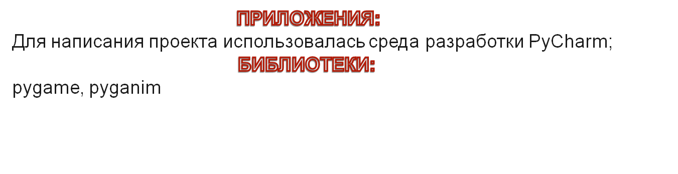
Реализация

Slide 5
Структура
Код моего проекта содержит множество классов:
Player, Platform, LuckyBox

Slide 6
Player
Класс, содержащий всё, связанное и с игроком(передвижение, спрайты и т.д)

Slide 7
Platform & LuckyBox
Классы препятсвий(лакиблоков, стенок)

Slide 8
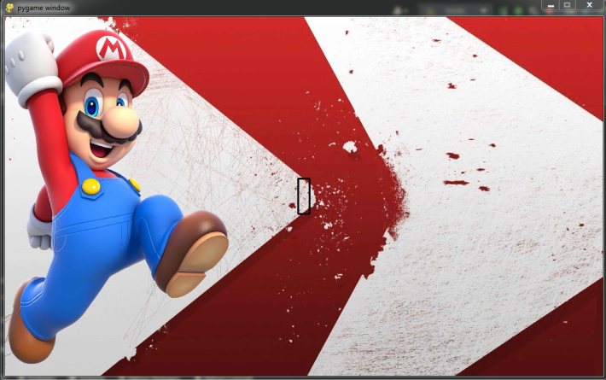
Авторизация
.
В самом начале вы должны авторизоваться.

Slide 9
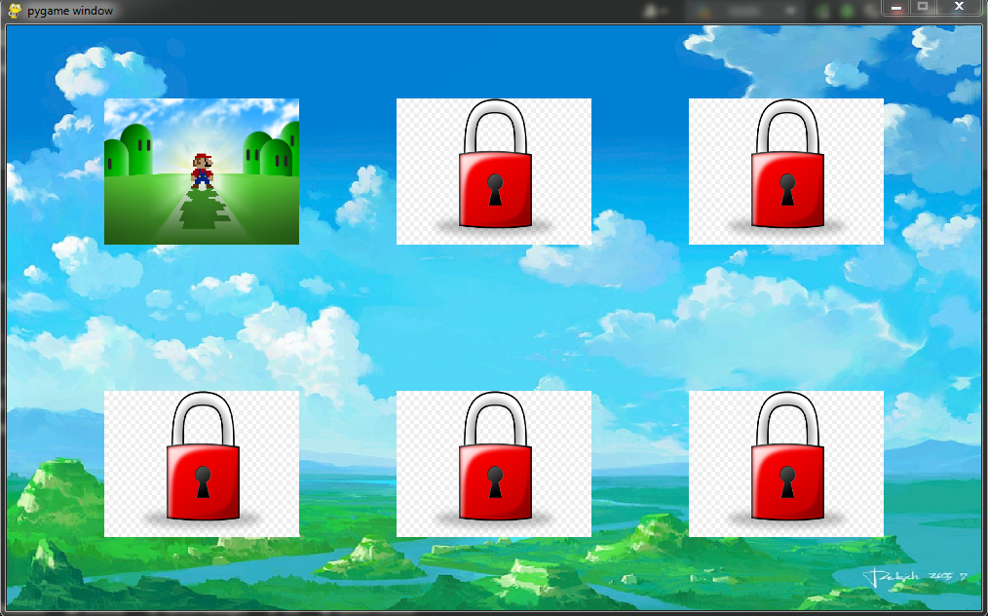
Выбор уровня
После авторизации вы должны выбрать уровень для прохождения.
Уровни будут открываться по мере прохождения.

Slide 10
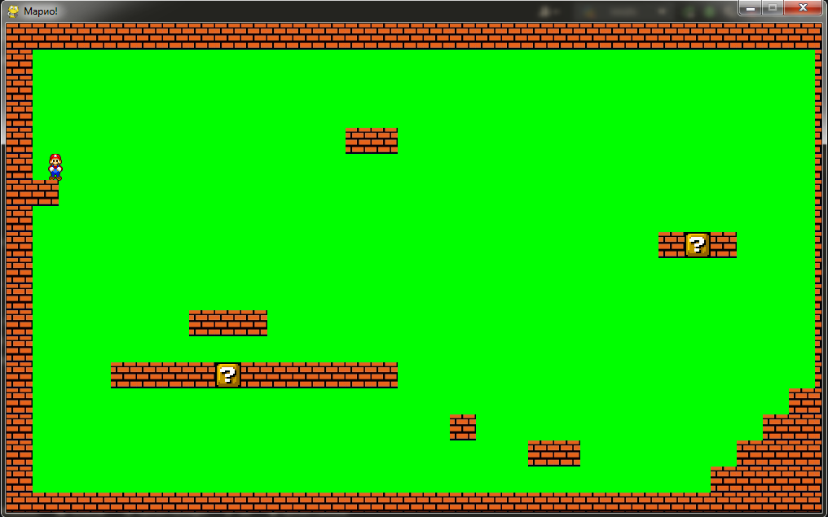
Процесс прохождения
Далее вы попадаете на сам уровень. Чтобы его пройти, нужно дойти до принцессы. После его прохождения вам откроется следующий уровень.

Slide 11
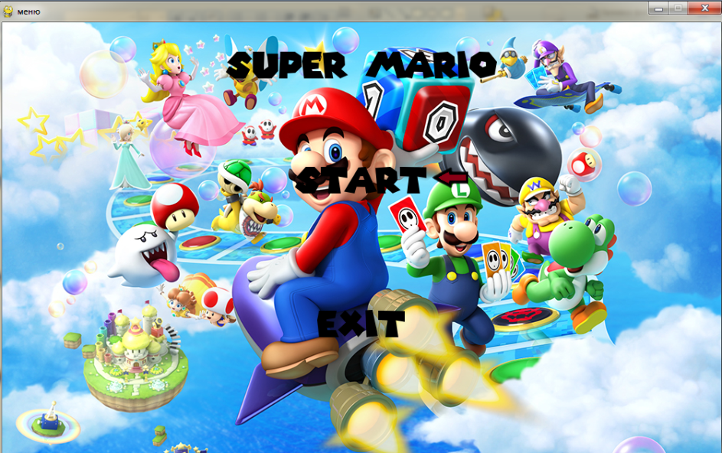
Пауза
Игру можно поставить на паузу, нажав escape.

Slide 12
ЗАКЛЮЧЕНИЕ
В ходе разработки данного проекта мы получили много опыта в разработке игр, используя библиотеку pygame.
Игра дальше будет развиваться, ожидается добавление новых уровней, мобов.

